Slide 1

生活事件事例 「尊重的修养」
价值观教育 (品德教育)
高小及初中
教育局
德育、公民及国民教育组制作
2020年12月
Image: www. Freepik.com

Slide 2


学习重点
Image: www. Freepik.com

Slide 3

学习重点
资料概要 : | 透过日常生活中的情境，让学生明白尊重他人的意义及其在人际关系的重要性。
学习目标： | 明白尊重是一种个人修养及其在人际交往的重要性。 培养尊重他人的态度。 在日常生活中实践尊重他人。
价值观和态度 : | 尊重他人、同理心、包容、责任感
Image: www. Freepik.com

Slide 4

播放短片一
Image: www. Freepik.com

Slide 5

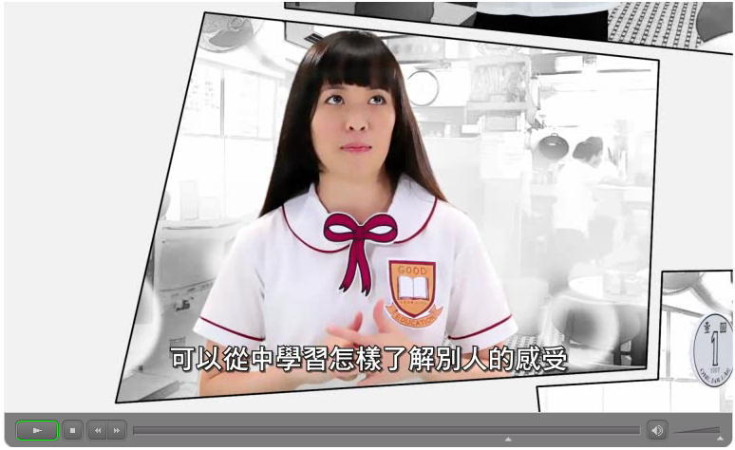

Image: www. Freepik.com
Notes:
点击图片以观看公民教育委员会制作的短片「3点3叹茶餐」
(短片来源: 公民教育资源中心 https://www.cpce.gov.hk/resource_centre/tc/facilities_gallery_interactive.htm)

Slide 6

讨论问题
情境中Carmen提出每人一百元的下午茶餐，你觉得值得吗?
如果你是Judy，你会提出自己经济有困难吗？为什么?
如果你是片中的Carmen与Susan，当你知道Judy未能负担这个下午茶餐，你会怎样做? 为什么?
在这情境中，你认为人与人之间相处最重要是什么? 为什么?
Image: www. Freepik.com
Notes:
教师可请学生进行讨论，或直接举手发表意见。
题目一： 老师请不同的同学回应，借回应带出每个人的想法及价值观也有不同。
题目二： 尊重他人的意见同时，也要考虑意见是否合理及配合实际情况，并礼貌地表达自己的想法，不能盲目跟从别人的意见行动。
题目三： 我们应该尊重别人的想法，并达成共识。
题目四： 老师可因应同学的回应归纳出尊重的重要性及尊重是甚么？

Slide 7

小总结
尊重不同的价值：我们需要体谅别人的处境，重视别人的想法及感受。正所谓「己所不欲，勿施于人」。由于各人的家庭经济状况都不同，我们不能把自己能负担的都认为别人也可以负担的，要懂得彼此尊重与包容。
同学间更不能以此作为择友的条件外，更应学习与不同背景的人相处，从中欣赏别人的长处和学习他们的优点。

Slide 8
播放短片二
Image: www. Freepik.com

Slide 9
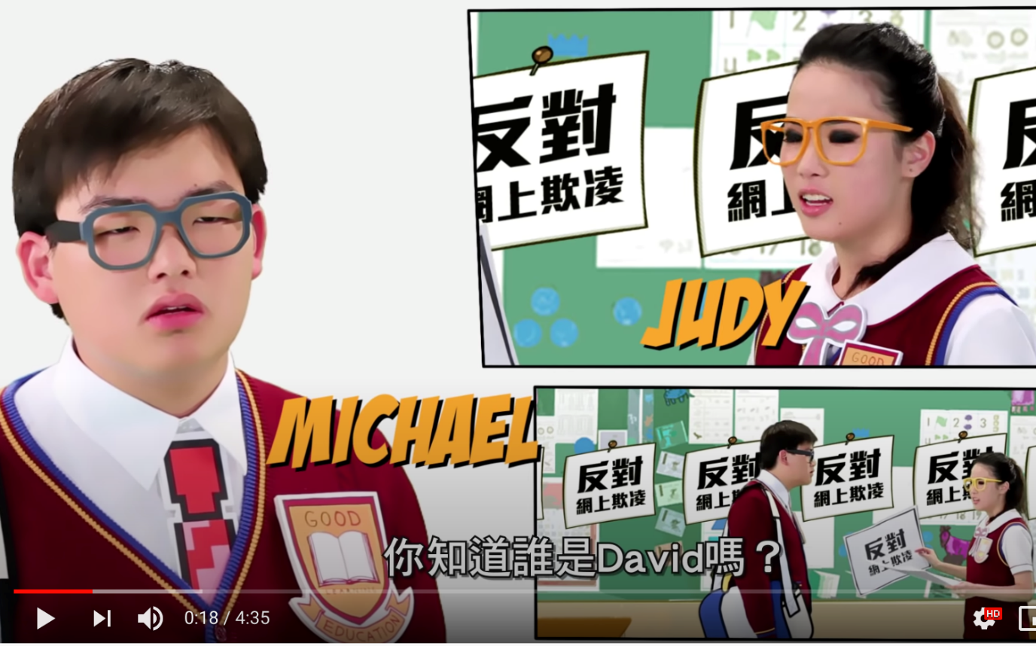
Image: www. Freepik.com
Notes:
点击图片以观看公民教育委员会制作的短片「虚拟世界」
(短片来源: 公民教育资源中心 https://www.cpce.gov.hk/resource_centre/tc/facilities_gallery_interactive.htm)

Slide 10
讨论问题
情境中David的影片及个人资料被放上网，你认为他是同意的吗？他会有何感受?
如果你是Carmen，你看到David 的影片被别人放上网，你会怎样做? 为什么?
在这情境中，你认为在网络上与朋友的相处需注意甚么? 为什么?
Image: www. Freepik.com
Notes:
教师可请学生进行讨论，或直接举手发表意见。
题目一： 当同学的私隐在不同意的情况下被公开，可能会有愤怒、难过等的心情，因为别人没有理会他的感受及想法。
题目二： 当对别人放上网的资料有怀疑，应该通知及向当事人查询。
题目三： 网上与真实世界相同，我们均需要尊重别人（想法及感受）。
教师总结: 每个人都希望获得他人的尊重，然而尊重是存在于人际的双向交往中。孟子曰：「爱人者，人恒爱之；敬人者，人恒敬之。」，如果我们常常尊敬别人，我们也自然会得到别人的尊敬。

Slide 11
小总结
尊重别人的想法及感受：透过网上与别人沟通，同样需要重视别人的想法及感受，绝不能作出害伤别人的评论或行动。
尊重别人的个人私隐：当同学上载别人的资料时，必需考虑到当事人的意愿及感受，亦需要考虑取得资料的来源是否合理及合法。

Slide 12

小组讨论:
生活情境
Image: www. Freepik.com

Slide 13

反思问题
请说出一件让你感到不被尊重的生活事件，并以此事件作讨论:
当时你的感受如何？为甚么?
你当时/会如何处理?
你认为以上事件中，应如何做到尊重?
Image: www. Freepik.com
Notes:
小组讨论:
教师可用以下其中一种方法，请学生进行分组讨论:
(一) 同学在小组内由一位成员分享他的生活事件作讨论 或
(二)利用教师参考资料中预设的情境，将情境分成六张纸条，每组以一项情境作讨论。
透过反思问题，学生的讨论，带出尊重在人与人之间相处十分重要。当学生面对上述不尊重的情况时可以尝试礼貌地提点及说出内心感受，如果各人只从自己的角度来考虑，完全不理会他人的感受，甚至轻蔑他人，自己也不会得到别人的尊重。

Slide 14
总结
尊重是一种个人修养，尊重别人的行为也是我们的责任。
当面对不被尊重的情况时，可以尝试礼貌地提点及说出内心感受。如果各人只从自己的角度来考虑，完全不理会他人的感受，甚至轻蔑他人，自己也不会得到别人的尊重。
每个人都希望获得他人的尊重，然而尊重是存在于人际的双向交往中。孟子曰：「爱人者，人恒爱之；敬人者，人恒敬之。」，如果我们常常尊敬别人，我们也自然会得到别人的尊敬。

Slide 15
教师参考资料

Slide 16

生活情境
当你与数位同学讨论功课时，其中一位同学时常打断你的说话。
班会负责制作课室壁布的同学事前已询问全班同学选用底纸的颜色，大家都没有提出意见。当贴上壁布纸后，有些同学却抱怨壁布的底纸色调灰沉。
乘交通工具时，坐在你身旁的陌生人不停偷看你与朋友的电话短讯。
同学未问过你的情况下，擅自取走你的笔记看，并向其它人展示。
朋友收到别人转发你生日派对的相片，在你未知的情况下，把相片上载社交网站。
朋友将你跟他在电话中的「秘密」对话，转发给全班同学。
Image: www. Freepik.com

